Slide 1
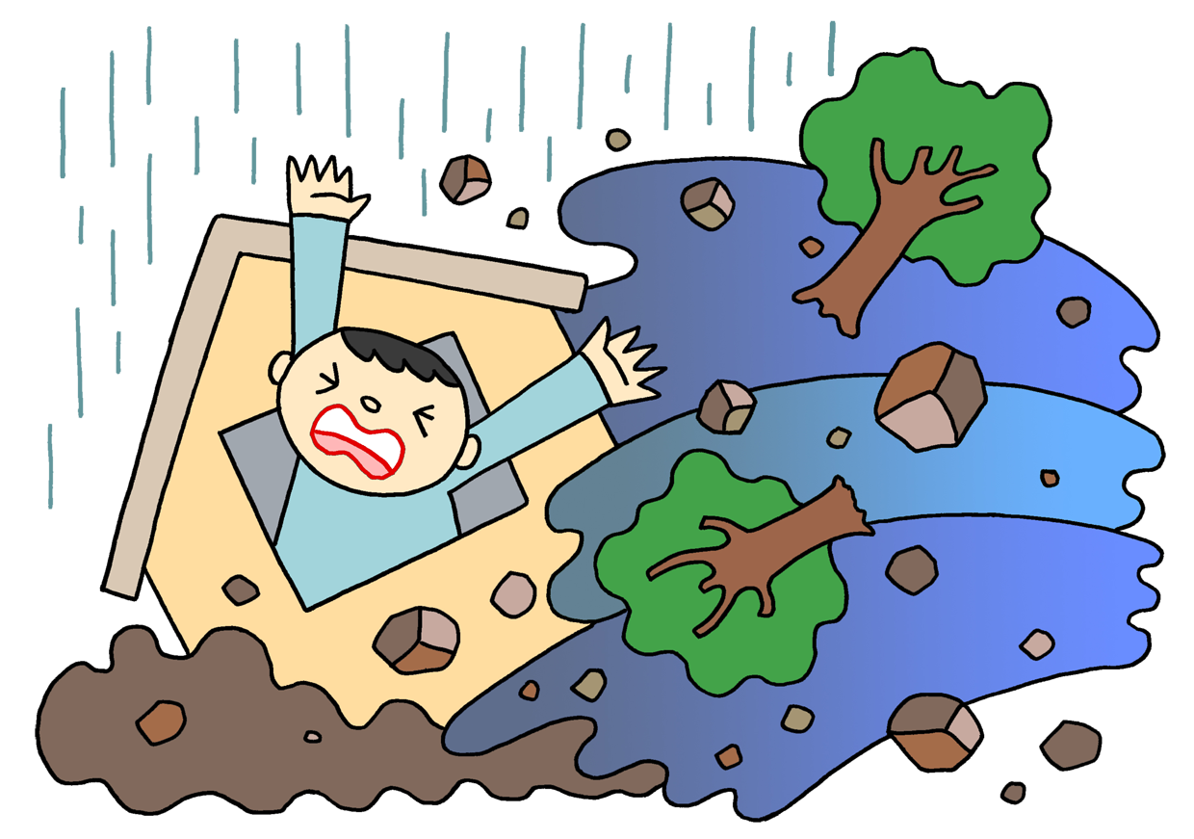
≪豪雨の時期が迫ってます≫ 貴方のお住まいは大丈夫！? 山根町は山沿の町です 危険度は？
●ハザードマップをご覧ください（別添）
（山根町東部町内会わがまち防災マップ）
●指定緊急避難場所：尾長小学校
レベル3＜高齢者等避難開始＞発令時から開設
防災情報は、継続して作成致します

